Slide 1
Федеральное государственное бюджетное образовательное учреждение высшего профессионального образования «Красноярский государственный медицинский университет имени профессора В.Ф. Войно-Ясенецкого» Министерства здравоохранения и социального развития Российской Федерации
Отчет о прохождении практической подготовки
33.02.01 Фармация
код наименования специальности Организация и экономика фармации
наименование междисциплинарного курса (дисциплины)
Студент, группа Преподаватель |  | Винникова А. В., 201
 |  | ФИО Казакова Е. Н.
 |  | ФИО
Красноярск 2020 г.

Slide 2
Целью практической подготовки является оказание медицинской помощи в условиях борьбы с распространением новой коронавирусной инфекцией COVID-19 в колл-центрах, регистратурах медицинских организаций.

Slide 3
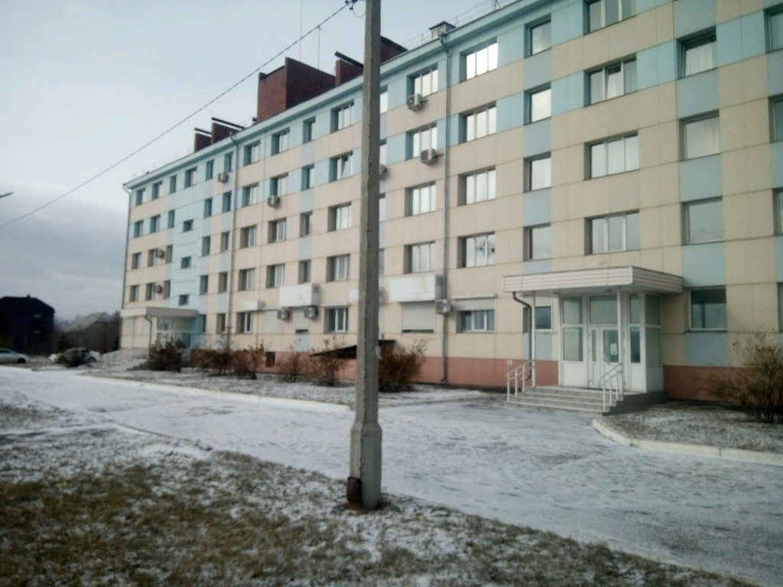
Место прохождения практической подготовки: ФГБУ «НИИ Медицинских проблем Севера» города Красноярск, поликлиника.

Slide 4
Общий руководитель – Герасимова Татьяна Александровна, заведующая педиатрическим отделением
Непосредственный руководитель – Ситничук Людмила Петровна, старшая медицинская сестра
Проходила практическую подготовку в срок с 12 ноября по 25 ноября 2020г.

Slide 5
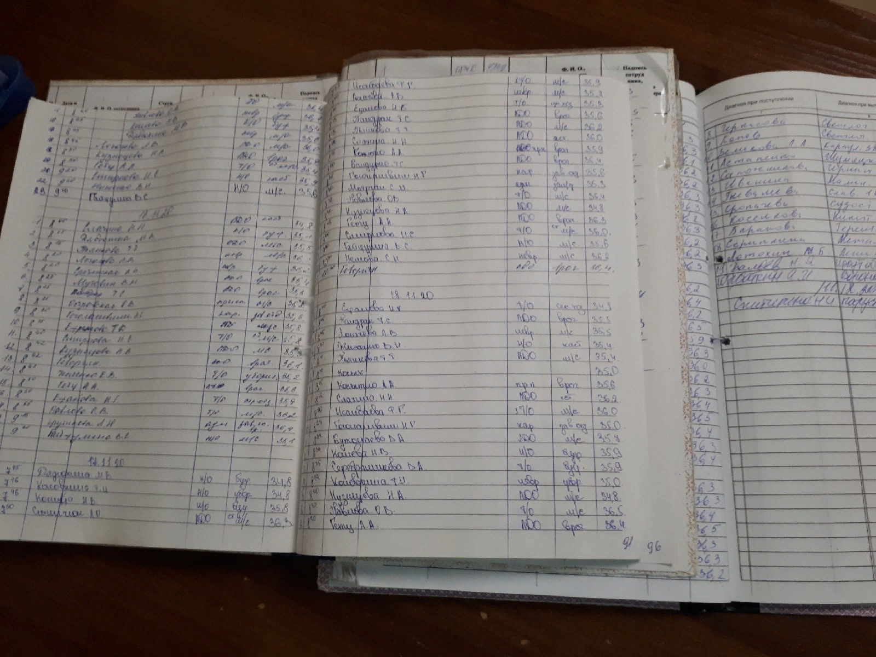
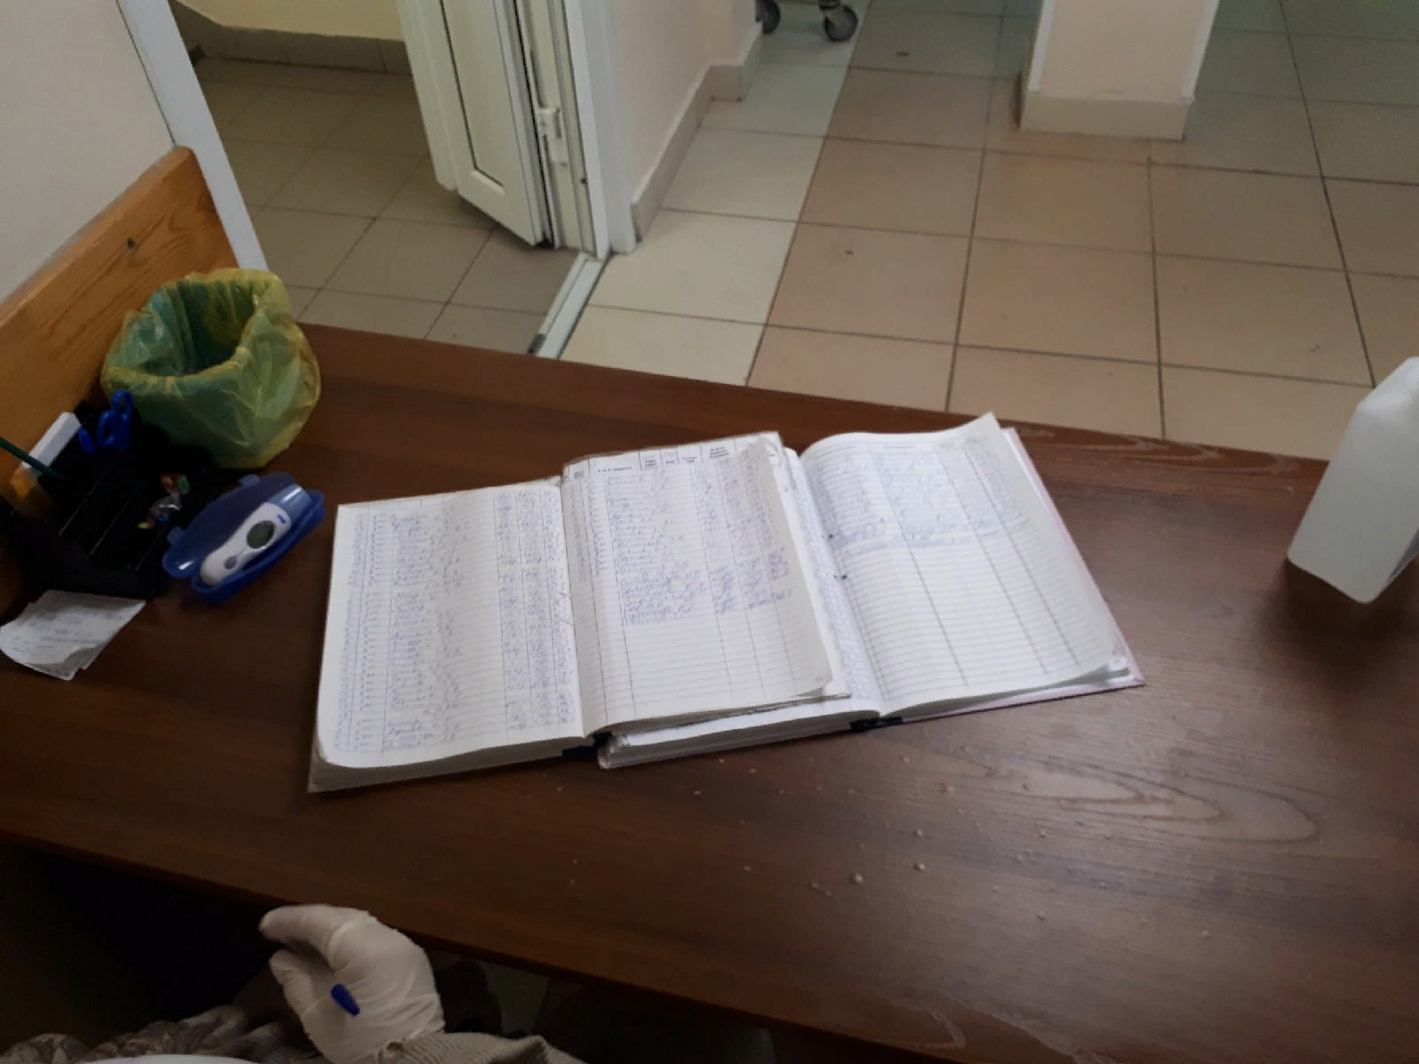
За время прохождения мною выполнены следующие виды работ:
Термометрия работников и посетителей лечебно-диагностического отделения, ведение журнала регистрации температуры тела сотрудников и пациентов поликлиники, консультирование посетителей (ориентирование в здании).

Slide 6
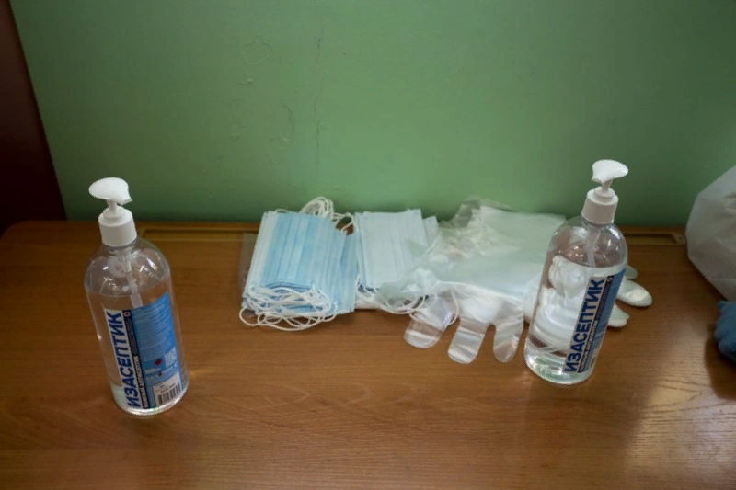
Форма и условия для прохождения практической подготовки:
Медицинские халат и шапочка, сменная обувь.
Были выданы средства индивидуальной защиты, дезинфицирующие средства для обработки рабочего стола и средства для обработки рук.

Slide 7
График работы
Дата | Время начала работы | Время окончания работы
12.11.2020 | 8:00 | 16:00
13.11.2020 | 8:00 | 16:00
16.11.2020 | 8:00 | 16:00
17.11.2020 | 8:00 | 16:00
18.11.2020 | 8:00 | 16:00
19.11.2020 | 8:00 | 16:00
20.11.2020 | 8:00 | 16:00
23.11.2020 | 8:00 | 16:00
24.11.2020 | 8:00 | 16:00
25.11.2020 | 8:00 | 16:00

Slide 8
Отзыв о коллективе и работе
Работа с коллективом была слаженная, проявляли доброжелательное отношение. Руководство поликлиники шло навстречу. Руководитель практики помогал разобраться в возникающих вопросах. Трудностей в прохождении практической подготовки не возникло.

